Slide 1
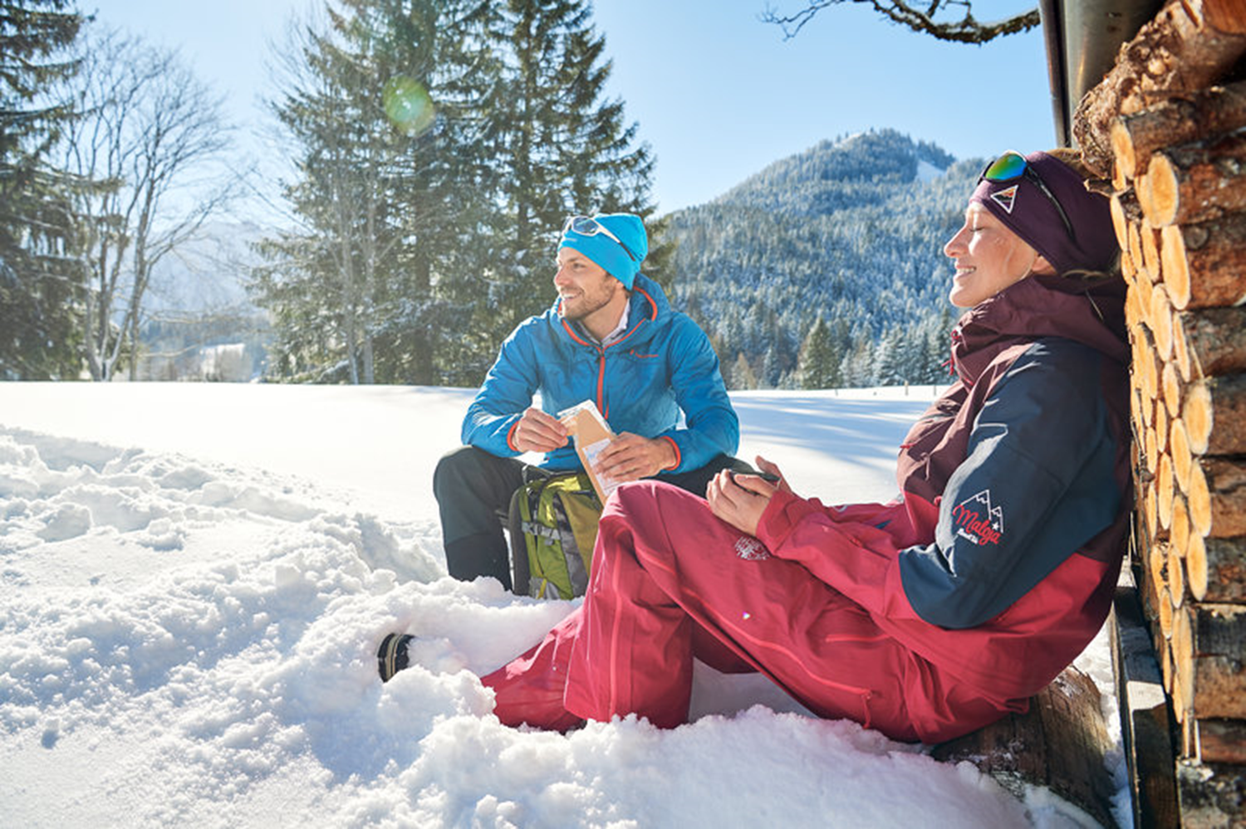
Gemeinde Brand
27. ordentliche Gemeindevertretungssitzung, 11.3.2024

Slide 2
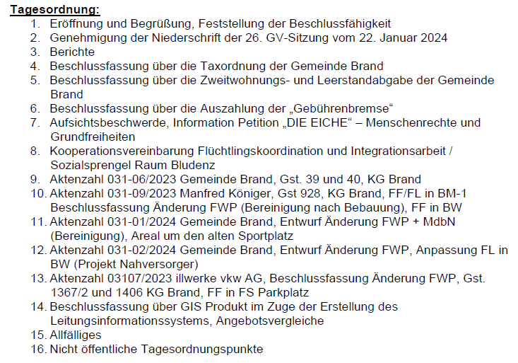
Tagesordnungspunkte
1. Eröffnung und Begrüßung, Feststellung der Beschlussfähigkeit, Tagesordnung
Nachtrag-Tagesordnungspunkte:
Pkt. 13: Vertagung
Pkt. 15: Verkauf Postgarage / Florian Kegele, Grundsatzbeschluss
Antrag auf Beschlussfassung

Slide 3
2. Niederschrift
Genehmigung der Niederschrift der 26. GV-Sitzung vom 22. Jan. 2024

Slide 4
3. Berichte
Beschlüsse des Vorstands:
Zustimmung Grundteilung: Martin Schallert / Studa 44_Wohnbau Selbsthilfe, Gst. 893
Zustimmung Grundteilung: Sporthotel Beck GmbH, Gst. 1005/1 und Grundstückverlauf
Vergabe Gemeindewohnungen Zollhaus und Studa 44_Golle
Status | NachnameSuche | Vorname | Antragsart | Miete | Punkte | Bewerbungsgrund
Aktiv | SCHEDLER | Alexandra Maria |  | 2-3 Zi. | 850
Aktiv | MISCHKULNIG | Marina |  | 3 Zi. | 780
Aktiv | SCHALLERT | Sébastien |  | 3-4 Zi. | 750
Aktiv | CZIRJAK | Csaba Richard |  |  | 205

Slide 5
3. Berichte
Update Projekt Nahversorger
Bauverhandlung am 8.2.2024 stattgefunden, einige Deckpläne nachzureichen aufgrund Auflagen, Bescheid in Kürze erwartet
Mietvertrag fertig, noch nicht unterschrieben
Fachplanung weist derzeit eine Plankostenüberschreitung von netto ca. 300 K aus (vor Ausschreibung)
SPAR alleine für Ladenbau über 150 K gegenüber Grobkostenschätzung Sep. 23
Varianten für Kosteneinsparungen werden geprüft (Heizung-, Sanitär-, Kälte und Lüftungstechnik, Estrich und Fliesen etc.)
endgültige Kostenfreigabe erst nach Ausschreibung und GU-Angebot

Slide 6
3. Berichte
ÖPNV
Verhandlungen mit VVV über Beitrag Gästemobilität (Freie Fahrt mit Bus & Bahn in Vorarlberg)
Hinterfragung der Beitrags- bzw. Förderkosten, auch vor dem Hintergrund einer Erhöhung der Gästetaxe um min. weitere 0,50 Cent ab 1.5.25
Termin 13.3.24 ÖPNV Brandnertal und Klostertal mit VVV → bei keiner Einigung steht Ausstieg aus dem Vertrag im Raum
Kabel TV Infrastruktur / Lampert
Verhandlungen über Kostenstruktur
Kostenfaktor LWL–Ausbau bis 2030

Slide 7
3. Berichte
Windmessung Gulmagrat
Messung startet am 12.3.24
Ausbau der E-Ladepunkte mit vlotte illwerke vkw
Baubereich
Baubescheide für BRS und Lambo_Kontour ausgestellt
Schlussüberprüfung Bertel Sport GmbH
Bauverhandlung Haus Montana stattgefunden
e5-Audit in Vor- und Aufbereitung
Vertrag mit Gemeindearzt Dr. Mohilla bis 31.12.2033 verlängert

Slide 8
3. Berichte
Zukunftsausschuss / REP
Sitzung am 6.2.24 stattgefunden
Durchsicht sämtlicher Siedlungsränder und Grundstücksverläufe
Aufgabe, etwaige Verlaufsänderungen des Siedlungsrandes zu markieren – bestmöglich mit Rücksprache der Grundstückseigentümer – zu begründen
Einteilung der Grundstücke bis zur derzeitigen Siedlungsgrenze in folgende Kategorien, wo voraussichtlich in den kommenden Jahren Bautätigkeiten zu erwarten sind, unabhängig von der Flächenwidmung:
0 bis 7 Jahre
8 bis 15 Jahre
Nächster Termin am 18.3.24

Slide 9
3. Berichte
Feuerwehr
Feuerwehr-Kommandantenwahl am 23.2.204
Martin Sauermoser neuer Kommandant, Florian Spiegl Kommandant-Stv.
Bruno Nessler Stiftung
Kuratoriumssitzung 29.2.24 stattgefunden
Durchsprache der Jahresabschlüsse 2021 / 2022

Slide 10
4. Beschlussfassung über Taxordnung der Gemeinde Brand
Grundsatzbeschluss über die Erhöhung in der GV 18.12.2023 auf € 3,30
Antrag auf Beschlussfassung über die Einhebung & Höhe der Taxordnung

Slide 11
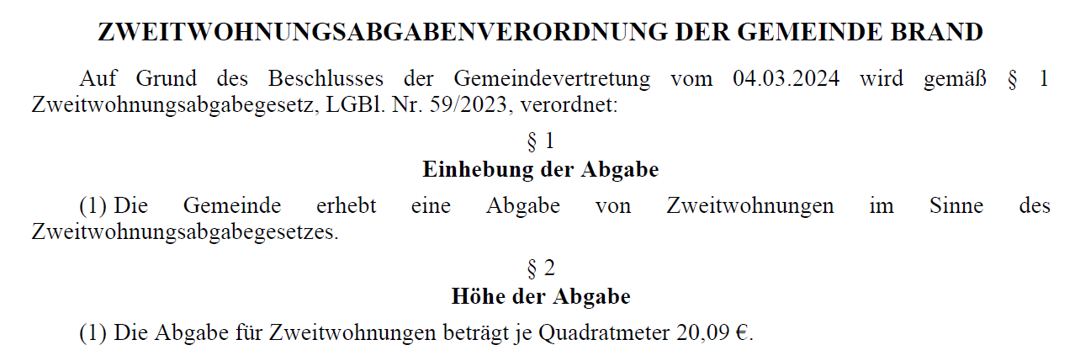
5. Beschlussfassung über die Zweitwohnungs- und Leerstandabgabe der Gemeinde Brand
Grundsatzbeschluss über Einführung in der GV 18.12.2023:
Antrag auf Beschlussfassung über die Einhebung & Höhe der ZWA & Leerstandsabgabe

Slide 12
6. Beschlussfassung über die Auszahlung der Gebührenbremse
Vorschlag, Auszahlung über Abzug bei Rechnung Müllgrundgebühr zu berücksichtigen:
Vom Bund € 12.727,- für Gebührenbremse zur Verfügung gestellt
Verteilung/Rückvergütung obliegt der Gemeinde
Antrag auf Beschlussfassung über Auszahlung der Gebührenbremse

Slide 13
7. Aufsichtsbeschwerde, Information Petition „DIE EICHE – Menschenrechte und Grundfreiheiten“
Aufsichtsbehördliche Beschwerde seitens Petitionsbetreiber / gesetzl. Hintergrund
nach Einbringung der Petition hat der Bgm. die Petition dem angesprochenen Organ – in dem Fall der GV – zuzuleiten
der Bgm. hat das Gremium zumindest unter dem Punkt Mitteilungen zu informieren und Inhalt zugänglich zu machen
laut GG müssen Petitionen innerhalb von 2 Monaten beantwortet werden
in Kenntnissetzung formeller Natur ausreichend, keine Beschlussfassung notwendig
Der Gemeindevertretung wurde die Petition samt Anliegen und Inhalt mit der Einladung zur Gemeindevertetung mitgesandt, das Gremium informiert und somit dem Gesetz genüge getan

Slide 14
8. Kooperationsvereinbarung Flüchtlingskoordination und Integrationsarbeit / Sozialsprengel Raum Bludenz
Hintergrund:
Land hat Förderung für Integrationsarbeit von 2,00 VZÄ auf 1,24 VZÄ gekürzt → Bleibeberechtigte sind nicht mehr Teil der Integrationsarbeit
dadurch Minderbudget von € 64.600,-
Solidaritätsbeschluss sämtlicher 25 V-Süd Gemeinden, dies aufzufangen
Kostenanteil für die Gemeinde Brand sind € 972,77
Antrag auf Beschlussfassung für Abschluss Kooperationsvereinbarung & anteiliger Kostenübernahme

Slide 15
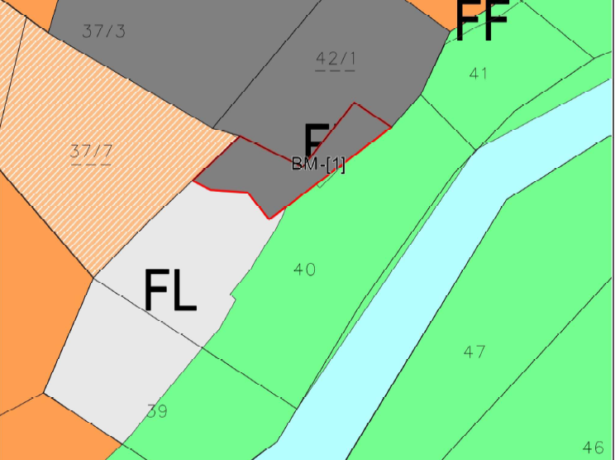
9. Aktenzahl 031-06/2023 Gemeinde Brand, Gst. 40, KG Brand, FF/FL in BM-1
Gemeinde:
Abtretungsfläche im Rahmen des Grundstückkaufs Edi Meyer
Umwidmung von FL in BM-[1]
Rücknahme Entwurf auf Umwidmung FS „Kleinviehhaltung“, Verfahren eingestellt
Update Projekt Edi Mayer / Stall:
Vertragsausarbeitung auf Gegengeschäftsbasis
Baueingabe Stall in Kürze
Antrag auf Umwidmung

Slide 16
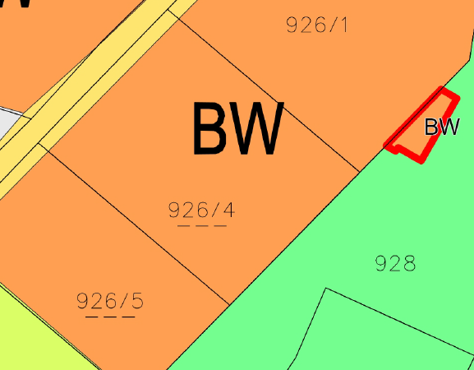
10. Aktenzahl 031-09/2023 Manfred Königer, Gst 928, KG Brand , Beschlussfassung Änderung FWP (Bereinigung nach Bebauung), FF in BW
Manfred Königer:
Unterstellfläche, Gebäude bereits errichtet
nachträgliche Bereinigung weil in FL
Umwidmung von FL in BW
Antrag auf Umwidmung

Slide 17
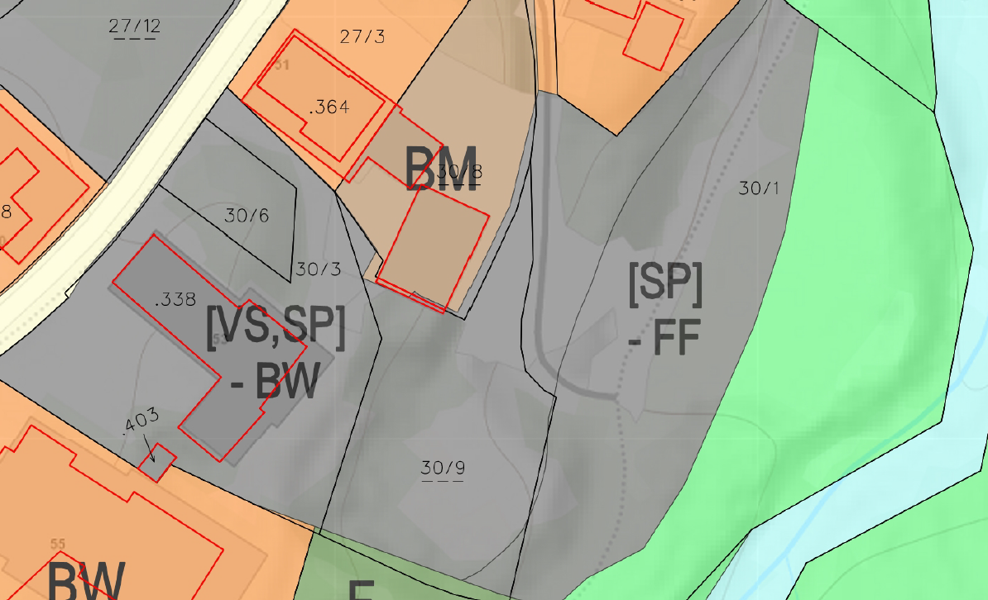
11. Aktenzahl 031-01/2024 Gemeinde Brand, Entwurf Änderung FWP + MdbN Bereinigung, Areal um den alten Sportplatz
Status Quo

Slide 18
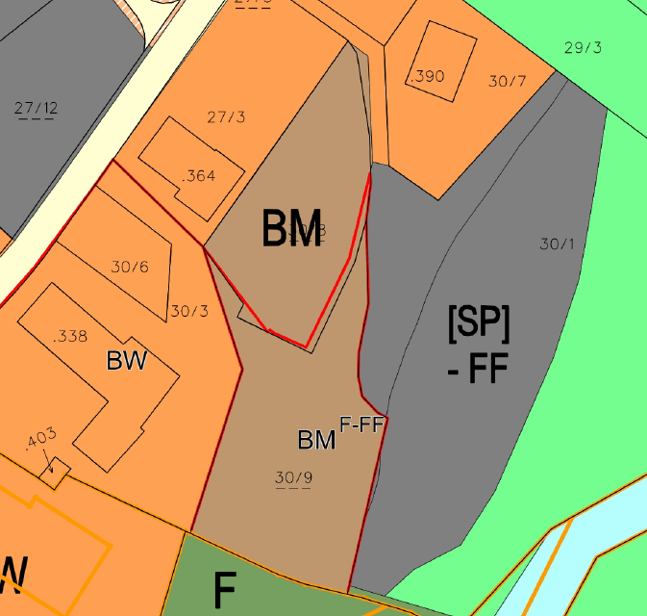
11. Aktenzahl 031-01/2024 Gemeinde Brand, Entwurf Änderung FWP + MdbN Bereinigung, Areal um den alten Sportplatz
Gemeinde:
Umwidmung alter Fußballplatz/Gufer im Zuge des Bauantrags von Teilfäche [SP]-FF in FF und Teilfläche BM
Umwidmung Sozialzentrum von [VS,SP] in BW
Martin Bitschi:
Umwidmung Gst. 30/9 (Tausch Bergland/Vereinshaus) von [SP]-FF in BM
Errichtung einer LKW-Halle samt Zufahrt vom bestehenden Betriebsgelände
Antrag auf Umwidmung

Slide 19
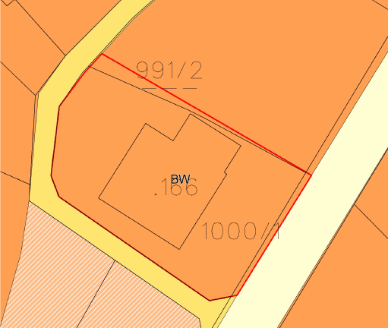
12. Aktenzahl 031-02/2024 Gemeinde Brand, Entwurf Änderung FWP , Anpassung FL in BW (Projekt Nahversorger)
Gemeinde:
Projekt Nahversorger
Umwidmung erforderlich für LKW-Zufahrt
Umwidmung von FL in BW
Antrag auf Umwidmung

Slide 20
13. Aktenzahl 031-07/2023 illwerke vkw AG, Beschlussfassung Änderung FWP , Gst. 1367/2 und 1406 KG Brand, FF in FS Parkplatz
Antrag auf Vertagung, ÖPNV-Beitragsverhandlungen und Evaluierung noch nicht abgeschlossen

Slide 21
14. Beschlussfassung über GIS Softwareprodukt im Zuge der Erstellung des Leitungsinformationssystems (LIS), Angebotsvergleiche
vorarlberg netz Plattform
GemSpider Plattform
Eigenentwicklung vkw Netze
Wasser und Kanaleinarbeitung, optional Beleuchtung
Kosten auf 3 Jahre (24/25/26), in Folge jährliche Lizenzkosten
Förderung ca. 43%
Gesamtkosten: € 43.127,-
(+ 4.885,- Beleuchtung)
Basiert auf open source Software QGIS
„Wasser und Kanaleinarbeitung, optional Beleuchtung
Kosten auf 3 Jahre (24/25/26), in Folge jährliche Lizenzkosten
Förderung ca. 43 %
Gesamtkosten: € 27.361,-
(+ € 4.023,- Beleuchtung)
Delta nach Förderung und inkl. Beleuchtung € 9.479,-
Antrag auf Beschlussfassung

Slide 22
15. Verkauf Postgarage, Gst. 232 KG Brand, Florian Kegele
Hintergrund:
Erlöse aus Verkauf sollen Kosten für Bauhoferweiterung (Pistenbully-Halle samt Lager) finanzieren
bei Behalt Sanierungsarbeiten bzw. Investitionen notwendig
grundverkehrsbehördliche Genehmigung erforderlich / FF
Schätzgutachten wurde erstellt
Verkaufspreis verhandelt: € 66.100,- / Nebengebühren Käufer
Antrag auf Beschlussfassung für Verkauf Gst. 232 samt Objekt

Slide 23
16. Allfälliges

